Slide 1
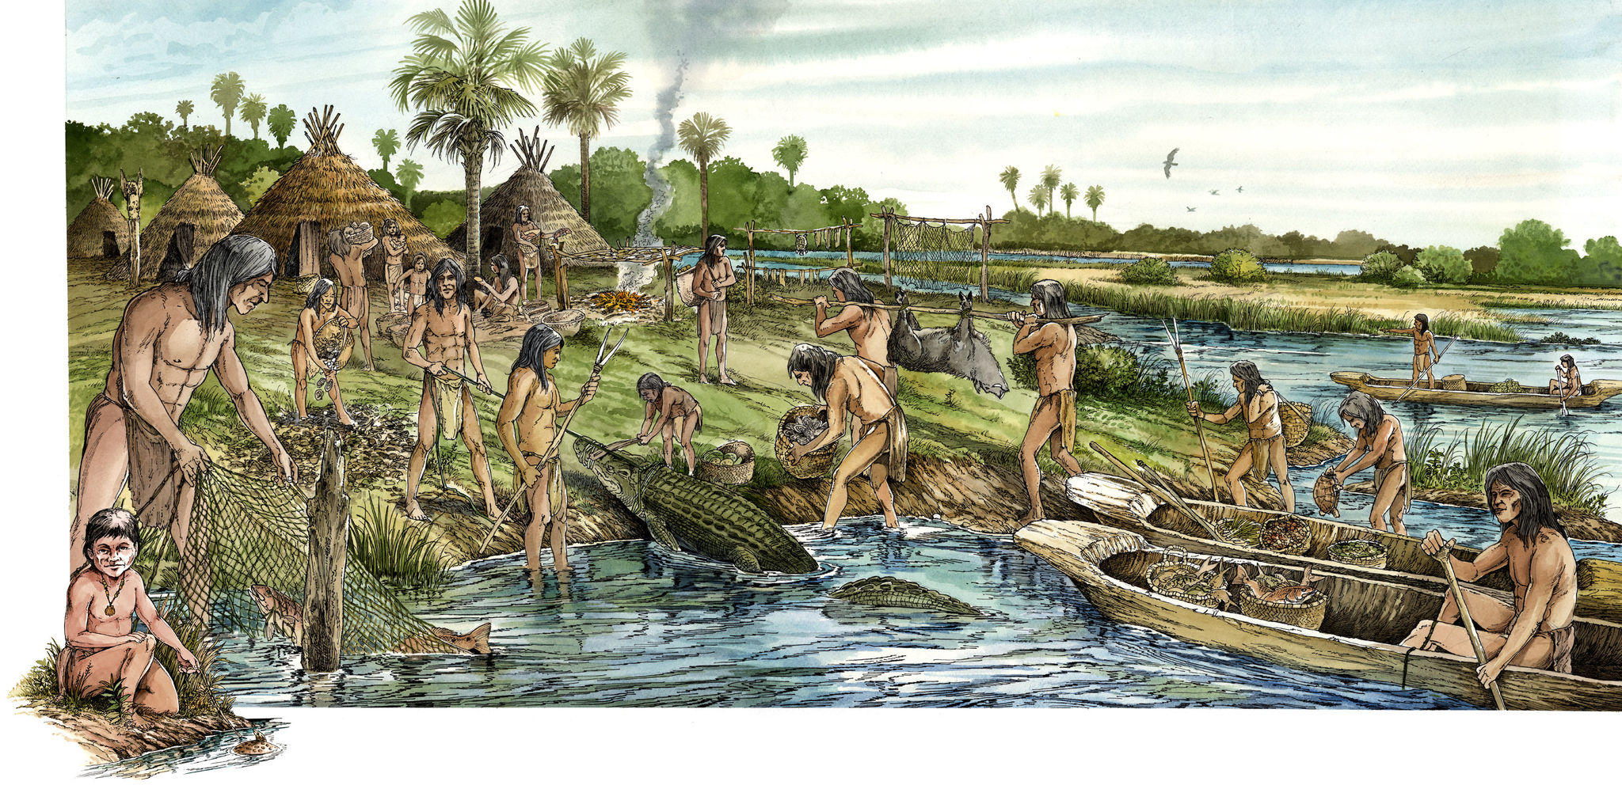
SĂN BẮT HÁI LƯỢM - CAO CẤP
CÁCH ĐÂY (35000-10000)

Slide 2
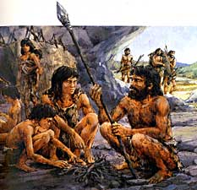
Những người săn bắn hái lượm cao cấp
Xây dựng cho mình ngôn ngữ biểu tượng và truyền những điều học được từ thế hệ này sang thế hệ khác.
Tạo ra những bức vẽ trong hang động, đồ chạm khắc, tượng, đồ tùy táng, đồ trang trí và thậm chí cả ngôn ngữ biểu tượng hoàn chỉnh.
Thích nghi thành công ở khắp mọi nơi trên Trái đất.
Có ngôn ngữ hoàn chỉnh và khả năng tư duy của con người hiện đại.

Slide 3
NỘI DUNG
Đời sống săn bắn hái lượm
Người săn bắn hái lượm dùng ngôn ngữ gì?
Sự tấn công của đại dương
Biến dị di truyền và thích nghi
Những câu hỏi chưa có lời giải đáp

Slide 4
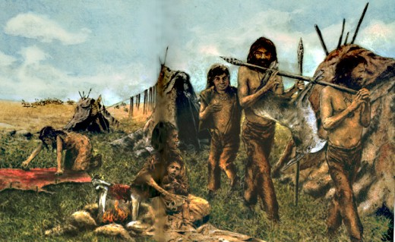
ĐỜI SỐNG SĂN BẮT HÁI LƯỢM
Đời sống của những người săn bắn hái lượm ở những môi trường sống khác nhau có những khác biệt sâu sắc nhưng vẫn có những đặc điểm chung.

Slide 5
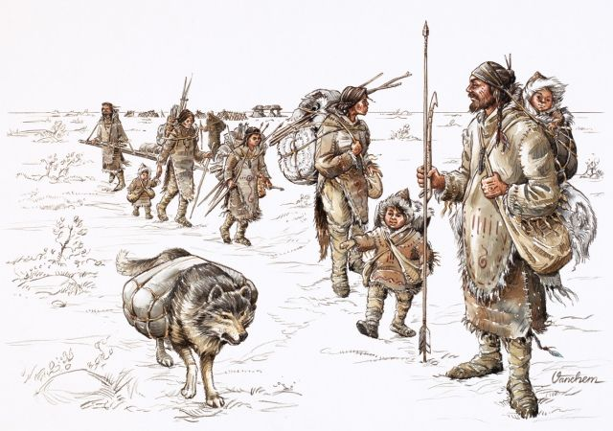
ĐỜI SỐNG SĂN BẮT HÁI LƯỢM
Người săn bắn hái lượm sống thành từng nhóm ít người, đủ đông để tự vệ và phân chia công việc, đủ nhỏ để không khai thác cạn kiệt nguồn thức ăn.
Các nhóm sống đời du mục, tập quán di chuyển phụ thuộc vào môi trường khu vực.
Một số nhóm có thể hình thành các khu định cư ở nơi có nguồn thức ăn ổn định.

Slide 6
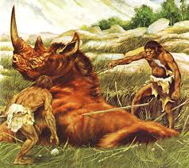
ĐỜI SỐNG SĂN BẮT HÁI LƯỢM
Thức ăn
Phụ thuộc vào địa bàn sinh sống, thay đổi theo mùa.
Bao gồm trái cây, các loại hạt và thịt thú chết hoặc săn được.
Có thể đã cung cấp đủ dinh dưỡng.

Slide 7
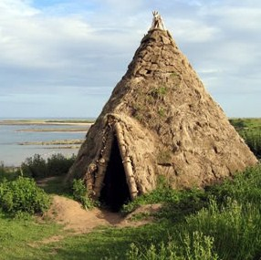
ĐỜI SỐNG SĂN BẮT HÁI LƯỢM
Tính sáng tạo
Ở trong các hang động quay về hướng nam khi có thể.
Dùng xương các động vật lớn để làm nhà.
Ưa chuộng các vật liệu nhẹ dễ mang theo ở những vùng đòi hỏi di chuyển thường xuyên.

Slide 8
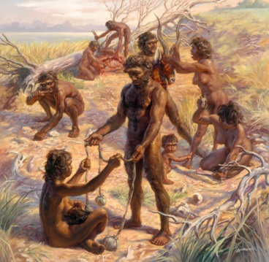
ĐỜI SỐNG SĂN BẮT HÁI LƯỢM
Tổ chức xã hội
Nam giới đi săn, nữ giới thu lượm cây quả và bắt động vật nhỏ; cả hai giới cùng đánh cá và săn thú nhỏ.
Xã hội đơn giản và bình đẳng. Phân biệt tầng lớp không nhiều ngoài tuổi, giới tính, quan hệ họ hàng và thành tựu cá nhân.
Chia sẻ lương thực theo nhu cầu.

Slide 9
ĐỜI SỐNG SĂN BẮT HÁI LƯỢM
Con người chế tạo dụng cụ lao động nhiều hơn và tốt hơn. Dụng cụ bằng đá thường lớn, trở nên mỏng hơn và có lưỡi sắc cả hai bên. Các vật liệu khác (ngà voi, xương, gạc) bắt đầu được sử dụng để làm dụng cụ phức tạp như lao có ngạnh hay lưỡi câu. Sáng chế cung tên và cần phóng lao. Bện sợi chão và tạo ra lưới và bẫy thú, chim.
Đồ dùng gia đình xuất hiện: sáng chế chỗ đốt lửa có đá bao quanh và đèn soi sáng hang động; kim may bằng xương, ngà voi; may da thú lại với nhau thành quần áo; các loại vòng và chuỗi hạt từ răng, nanh thú, vỏ sò và xương.

Slide 10
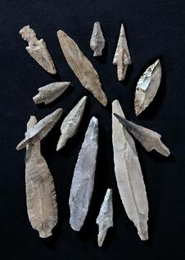
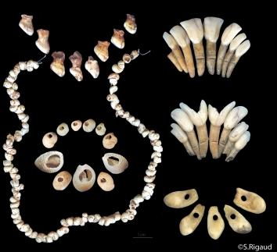
ĐỜI SỐNG SĂN BẮT HÁI LƯỢM

Slide 11
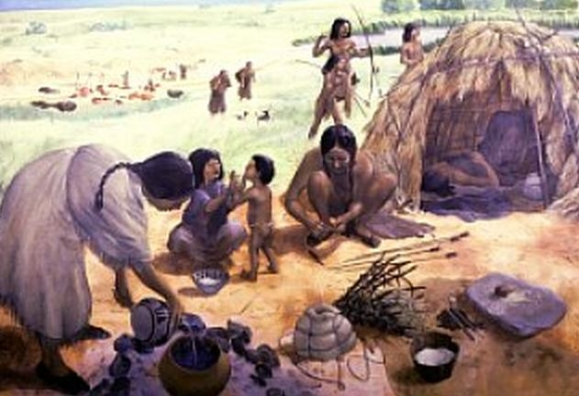
ĐỜI SỐNG SĂN BẮT HÁI LƯỢM
Dân số thời kỳ này khá ổn định.
Nhiều trẻ chết non. Phụ nữ khoảng 4 hoặc 5 năm mới sinh con một lần do không thể mang hơn 1 đứa trẻ khi di chuyển hái lượm và cho con bú trong vòng vài năm.
Tỷ lệ sinh đẻ thấp cũng là kết quả của việc thiếu hụt lương thực.

Slide 12
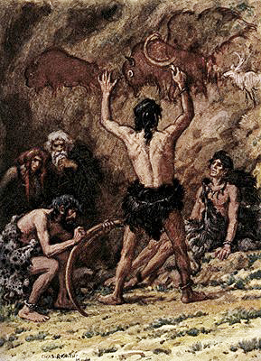
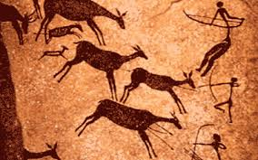
ĐỜI SỐNG SĂN BẮT HÁI LƯỢM
Sự thức tỉnh phức tạp hơn của ý thức con người
Những bức tranh trong các hang động ở khắp nơi trên thế giới.
Nhạc khí làm từ xương.
Những bức tượng nhỏ bằng đá, ngà, đất sét.

Slide 13
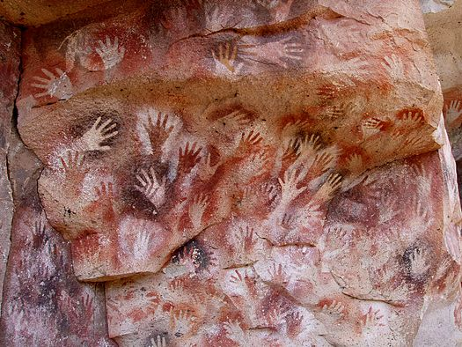
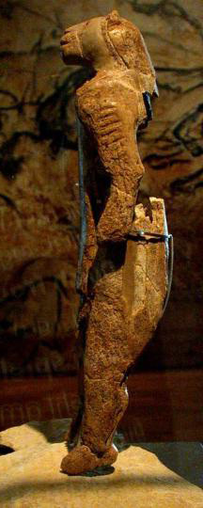
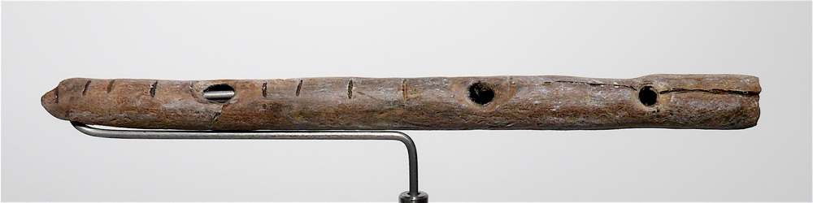
ĐỜI SỐNG SĂN BẮT HÁI LƯỢM

Slide 14
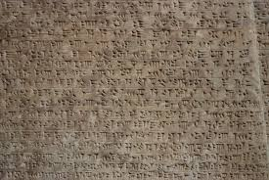
NGƯỜI SĂN BẮT HÁI LƯỢM
DÙNG NGÔN NGỮ GÌ ?
Biến đổi về thần kinh trong não bộ do đột biến gene làm người Homo sapiens có thể sử dụng cú pháp và ngữ pháp. Khả năng ngôn ngữ cho phép Homo sapiens thống trị các loài vượn người khác.
Chưa xác định được đến thời điểm nào và bằng cách nào ngôn ngữ hình tượng được phát triển hoàn chỉnh.

Slide 15
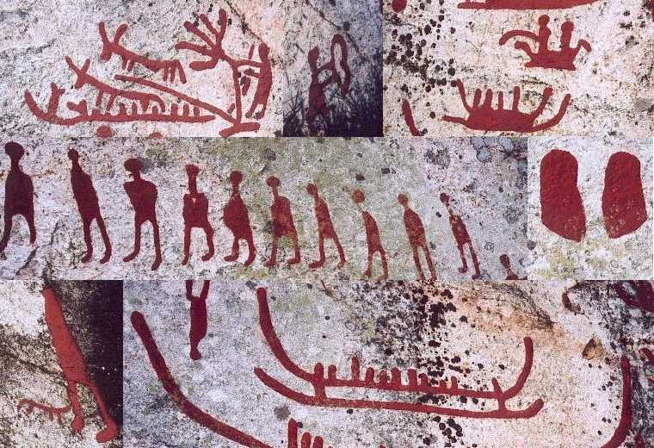
NGƯỜI SĂN BẮT HÁI LƯỢM
DÙNG NGÔN NGỮ GÌ ?
Các nhà ngôn ngữ học đang tìm kiếm dấu vết của ngôn ngữ nguyên thủy.
Ngôn ngữ từng được coi là một biểu hiện của văn hóa.
Bản chất sinh học của con người tương tác với văn hóa ngày nay được coi là yếu tố cơ bản quyết định hành vi của con người. Khả năng đặc biệt về ngôn ngữ của con người được coi là hệ quả của cấu trúc não bộ.

Slide 16


SỰ TẤN CÔNG CỦA ĐẠI DƯƠNG
Con người di chuyển và chiếm cứ hầu như mọi nơi trên thế giới vào đỉnh điểm của thời kì băng giá.
Thời điểm con người bắt đầu chinh phục hành tinh này diễn ra vào thời Kỷ Đại băng hà từ 90.000 đến 17.000 năm về trước, lên đến đỉnh điểm cách đây 20.000 năm.

Slide 17

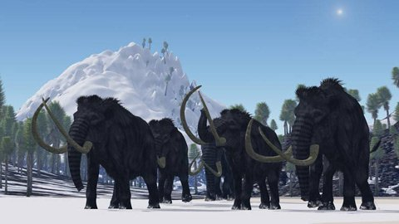
SỰ TẤN CÔNG CỦA ĐẠI DƯƠNG
Trong thời kì băng hà này, thực vật rất hiếm.
Quần thể động vật sinh sống trong thời kì khắc nghiệt này là voi ma mút, tê giác lông rậm và voi răng mấu, lớp thú phát triển rất mạnh.
Con người bắt đầu biết cầm nắm đồ vật để đi săn. Mục tiêu của họ là những con thú lớn.

Slide 18
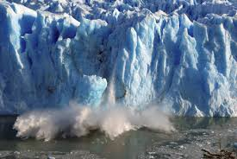
SỰ TẤN CÔNG CỦA ĐẠI DƯƠNG
Khí hậu bắt đầu biến đổi, Trái Đất ấm lên, thời kỳ băng tan diễn ra nhanh chóng, kéo dài không quá 5.000 năm đến 7.000 năm. Mọi loài động thực vật, kể cả con người phải nhanh chóng thích nghi hoặc chịu diệt vong

Slide 19
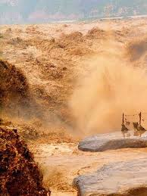
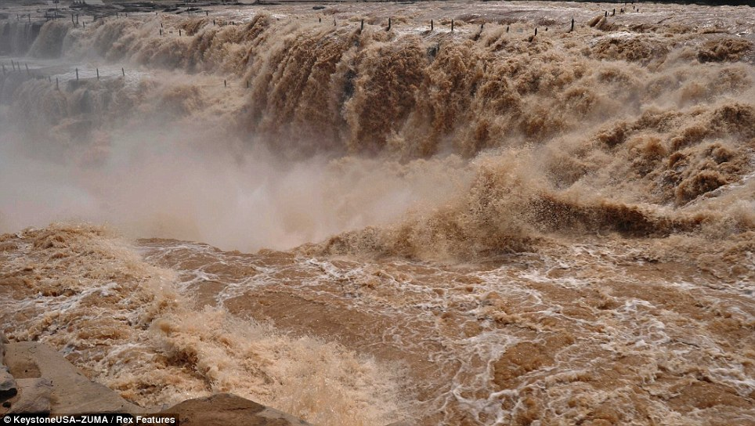
Khoảng 12.000 năm trước,nước hồ Victoria bắt đầu chảy vào sông Nile, tạo ra dòng sông dài nhất thế giới, Hình thành nhiều dòng sông lớn: S. Hằng, S.Hoàng Hà, S.Ấn…và những trận lụt trên các dòng sông đó để lại phù sa, tạo điều kiện cho nông nghiệp phát triển ở những vùng sau này là cái nôi của nền văn minh.

Slide 20
SỰ TẤN CÔNG CỦA ĐẠI DƯƠNG
Trái Đất ấm lên, băng tan, lụt lội diễn ra thường xuyên, với khoảng 500 huyền thoại trên thế giới.
Châu Phi được hưởng điều kiện thuận lợi trong giai đoạn nước biển dâng cao.
Động vật có vú bị tuyệt chủng. Con người thêm vào thực đơn của mình những con thú nhỏ, các loại cây rau, động vật sống ở biển, nghêu sò cũng như các loại cá.
Con người biết một số kỹ thuật nuôi trồng như quây gia súc lại, xén tỉa, bảo vệ cây trồng,...

Slide 21
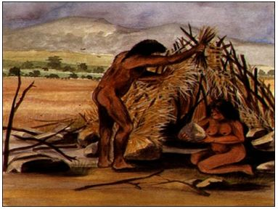
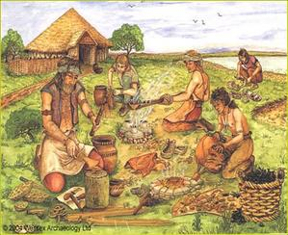
SỰ TẤN CÔNG CỦA ĐẠI DƯƠNG
Nông nghiệp phát triển, con người bắt đầu định cư để canh tác trên quy mô lớn.
Tìm kiếm và sản xuất thực phẩm ngày càng phức tạp làm cho tổ chức xã hội loài người cũng trở nên phức tạp hơn.Dân số cũng gia tăng.

Slide 22
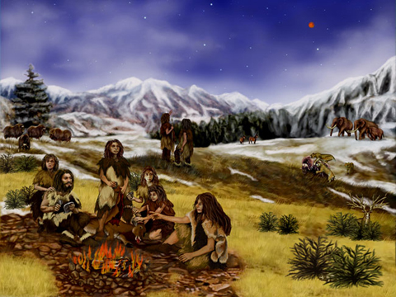
SỰ TẤN CÔNG CỦA ĐẠI DƯƠNG
Kết quả của việc băng tan: tiến bộ về mặt văn hóa, kiến thức chung của loài người đạt được được chia sẻ thông qua các mạng lưới xã hội và truyền lại cho con cháu của mình.

Slide 23
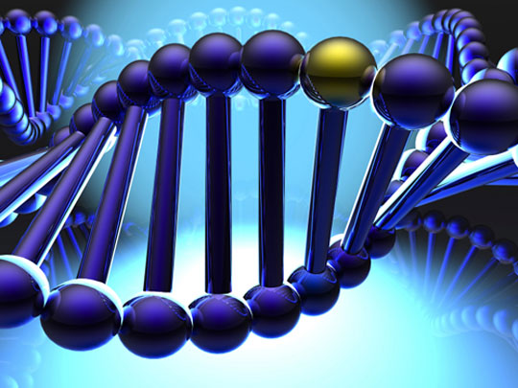
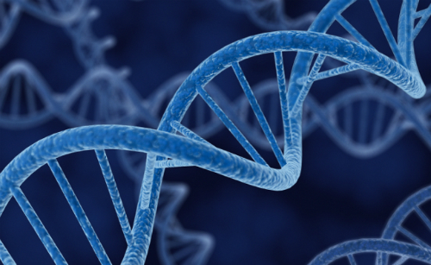
BIẾN DỊ DI TRUYỀN VÀ THÍCH NGHI

Slide 24
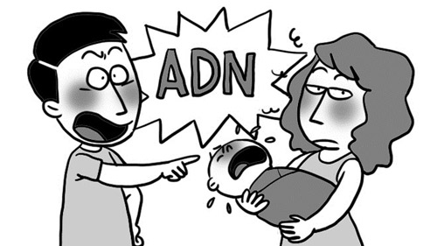
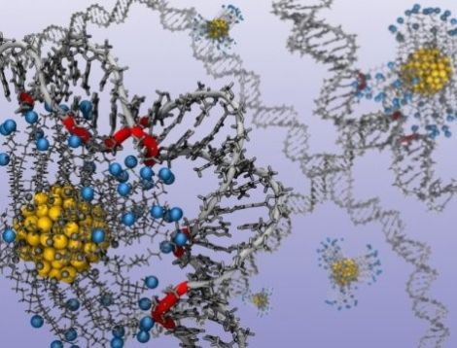
BIẾN DỊ DI TRUYỀN VÀ THÍCH NGHI
Con người có chung khoảng 90% DNA với toàn bộ các sinh vật trên Trái Đất, xấp xỉ 98,4% DNA với tinh tinh.
Chỉ có 1,6% DNA giúp chúng ta làm người.
Chúng ta phần lớn giống nhau, khác nhau một số điểm bên trong và bên ngoài như: màu da, tóc, màu mắt và hình dáng khuôn mặt.

Slide 25
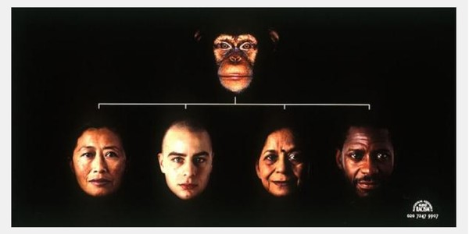
BIẾN DỊ DI TRUYỀN VÀ THÍCH NGHI
Suốt từ TK 16 đến TK 18 ở châu Âu, con người được phân loại theo các chủng tộc dựa trên các khác biệt hời hợt bên ngoài, đặc biệt là màu da, tóc và mắt.

Slide 26
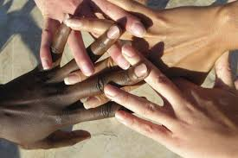
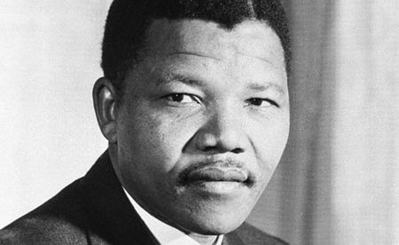
BIẾN DỊ DI TRUYỀN VÀ THÍCH NGHI
Đến đầu TK 20, người ta bắt đầu hiểu về sự tiến hóa, nguồn gốc của những khác biệt di truyền. Khi hiểu được cơ chế di truyền và cấu trúc gen, hầu hết đã bỏ từ “ chủng tộc” vì nó vô nghĩa về mặt sinh học.
Cố Tổng thống Nelson Mandela

Slide 27
BIẾN DỊ DI TRUYỀN VÀ THÍCH NGHI
Khác biệt về mặt di truyền được giải thích như sau:
Đột biến gen nguyên thủy tạo ra Homo sapiens đã xảy ra trên 1 số cá thể.
Khi các nhóm cá thể này tản đi khắp nới trên thế giới và thích nghi với các môi trường khí hậu, sinh thái khác nhau, các khác biệt về mặt di truyền bắt đầu xảy ra bởi quá trình chọn lọc tự nhiên.

Slide 28
BIẾN DỊ DI TRUYỀN VÀ THÍCH NGHI
Chọn lọc do giới tính có thể có tác dụng khi một đặc tính không có giá trị sống còn nhưng gián tiếp cải thiện khả năng sống còn bằng cách thu hút được bạn tình.
Kết luận: những khác biệt di truyền tiến triển theo thời gian là thông qua chọn lọc tự nhiên và chọn lọc giới tính nơi các nhóm người sống cô lập với nhau

Slide 29
Những câu hỏi còn chưa có lời giải đáp ?
Câu hỏi 1: Chúng ta đánh giá thế nào về đời sống trong giai đoạn săn bắn hái lượm?
Theo nền văn minh nông nghiệp: nền kinh tế săn bắt, hái lượm là nền kinh tế lay lắt qua ngày, giải trí nghèo nàn, lạc hậu.
1972, Marshall Sahlin có cái nhìn mới mẻ vào giai đoạn này, đặt tên cho cuốn sách của ông là “ xã hội thịnh vượng nguyên thủy”.
Cách nhà khoa sinh học những năm 60 cho rằng mỗi cá thể đã được lập trình để bảo tồn nguồn gene của mình, và văn hóa chính là “ cách thể hiện bản năng có chọn lọc”

Slide 30
Câu hỏi 2: Tiến hóa đã diễn ra với tốc độ như thế nào?
Rất nhiều biến đổi gene không mang lại lợi ích gì mà cũng chẳng phải là bất lợi, nhưng trung tính một cách có chọn lọc.
Một gene tốt có thể mất hàng ngàn hoặc hàng chục ngàn thế hệ mới bị thay thế. Tuy nhiên cũng có biến đổi gene có lợi thế chọn lọc mạnh mẽ đến nỗi nó có thể được phát tán qua quá trình chọn lọc tự nhiên chỉ sau vài nghìn năm.

Slide 31
Câu hỏi 3: Từ trước tới nay, gene đã di chuyển với mức độ ra sao?( đã có bao nhiêu nhóm người khác hẳn nhau giao phối với nhau?)
Tất cả chúng ta nhận được ti thể từ người mẹ và người mẹ cho con của mình ngay từ khi thụ tinh.
Ti thể là những cấu trúc tí hon có mặt trong từng tế bào,nhưng lại không có trong nhân tế bào,chúng ở trong tế bào chất bên ngoài nhân.Chúng có nhiệm vụ giúp tế bào sử dụng oxygen để tạo ra năng lượng.
Tế bào chất trong trứng của loài người chứa khoảng 250.000 ti thể trong khi tinh trùng có rất ít ti thể,mà nó cũng bỏ hết khi vào được trong trứng.

Slide 32
Có 95% gene là giống nhau, còn lại 5% vẫn chưa giải thích được.
Con người đã đi xa từ lâu và thực hiện trao đổi, pha trộn gene trong quá trình di chuyển đó.

